Slide 1
Управление образования Администрации
Орджоникидзевского района г. Екатеринбурга
Презентация педагогического опыта
На районных педагогических чтениях 2011 г.
Тема: Преемственность детского сада и школы в обеспечении самореализации ребёнка средствами художественно-эстетической деятельности.
БОНДАРЕНКО Э. И.
Презентацию выполнила
воспитатель I категории
МБДОУ №2

Slide 2
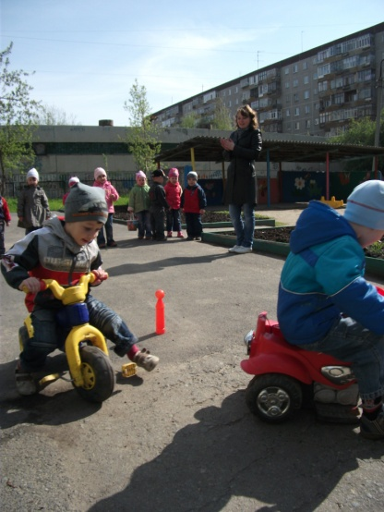
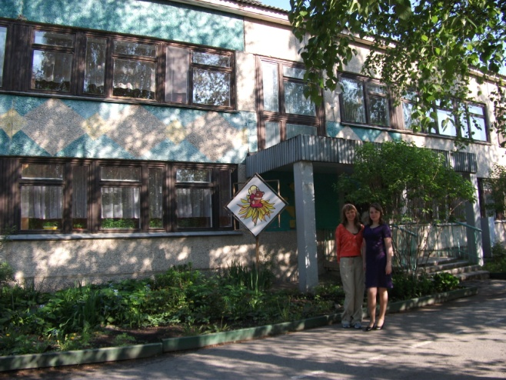
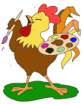
В одном мгновении видеть вечность,
Огромный мир - в зерне песка,
В единой горсти - бесконечность И небо - в чашечке цветка. Уильям Блейк
Подготовка детей к школе – одна из актуальных проблем российского образования. Учитывая то, что одних детей готовят в детском саду, других – в учреждениях дополнительного образования, а третьих – в семье, в школу они приходят с разным уровнем знаний. Главной задачей образовательного процесса нашего дошкольного учреждения является обеспечение полноценного развития детей с туберкулёзной интоксикацией, имеющих сниженную умственную и физическую активность, неустойчивое внимание и память на фоне приёма противотуберкулёзных препаратов, находящихся в условиях кратковременного пребывания в детском саду.

Slide 3
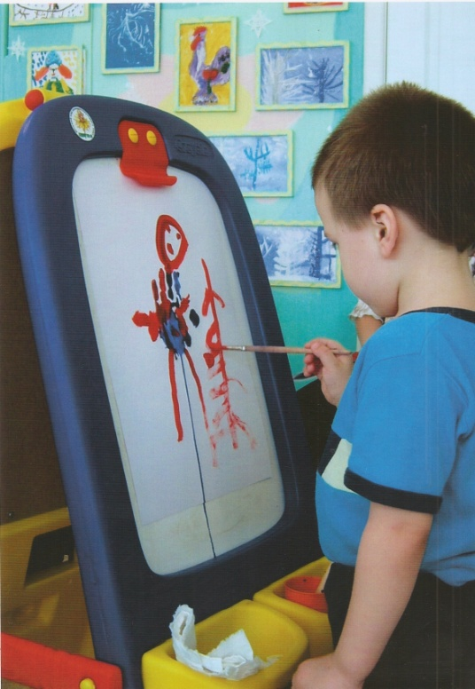
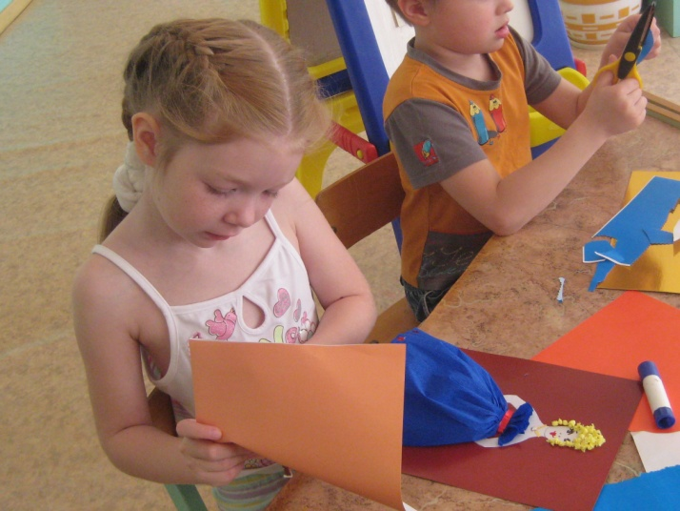
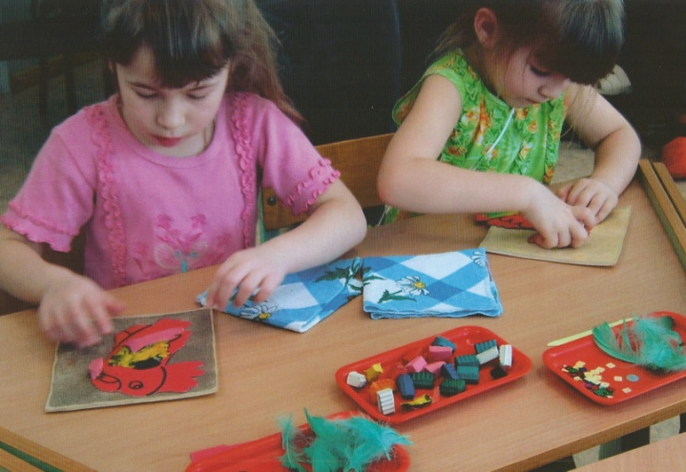
Наблюдение за развитием художественных способностей детей проводится на момент поступления детей в ДОУ, в середине и конце учебного года, для того чтобы определить уровень освоения «Программы» и внести необходимую коррекцию при отклонении в развитии создана система планирования, включающая в себя комплекс тематических недель, где каждая неделя посвящена какой-либо теме, и весь учебный материал, имеющий отношение к ней, сконцентрирован в одной неделе. Содержание планирования опирается на сезонные изменения, календарные и народные праздники, знаменательные даты. Таким образом происходит равномерное распределение программного материала в течение недели и всего года.

Slide 4
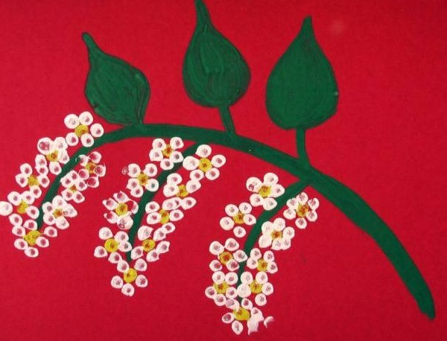
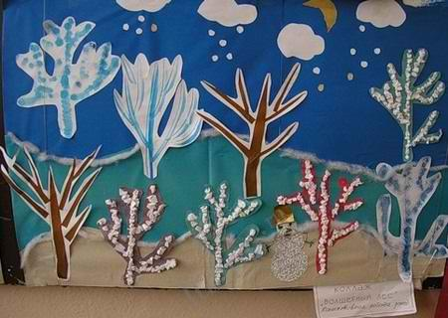
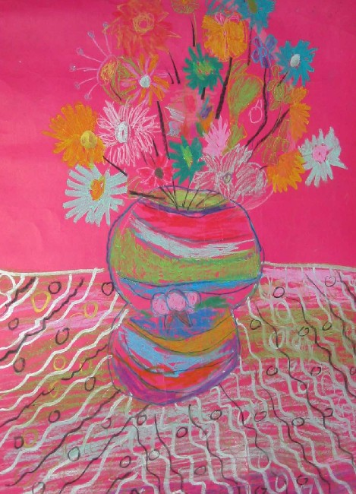
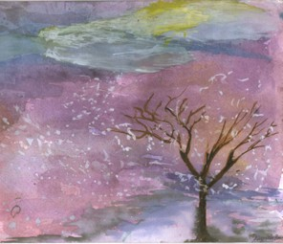
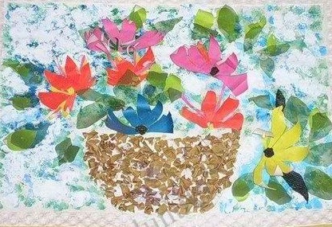
Занятия проводятся по подгруппам (6-8 человек), имеют форму игр-занятий, а также интегрированных и комплексных занятий. Структура планирования занятий обеспечивает перераспределение и чередование умственной и физической нагрузки, что способствует освоению учебного материала плано-мерно, непрерывно и непринужденно. Художественно-эстетическому развитию в планировании посвящено пять недель.
«Наш край – Урал», «Ситцевая улица», «Золотая осень» ,
«Красота вокруг нас», «Мир искусства».

Slide 5
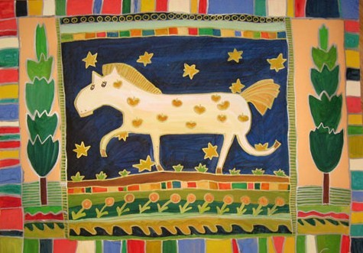
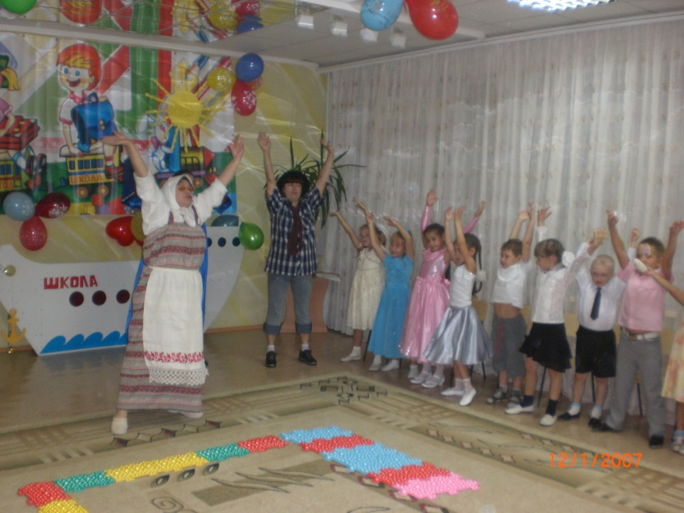
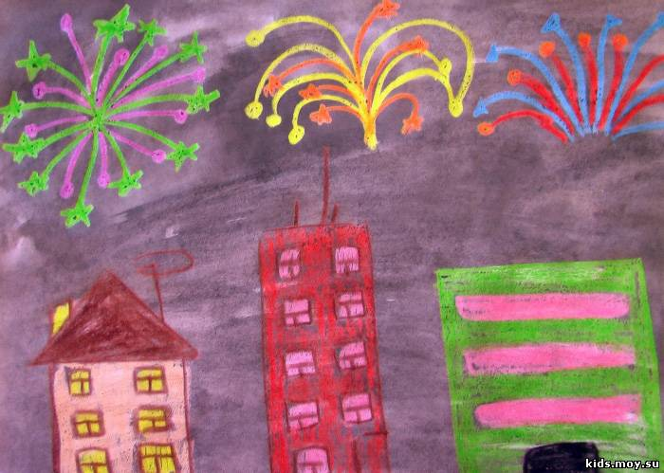
Название тем тематических недель соответствуют требованиям программы. В конце каждой тематической недели проводятся итоговые мероприятия (праздники, развлечения, театральные представления).
«Путешествие в страну Рисовандию»,«Наша родина Россия», «Праздник урожая с пугалом огородным»,«Разноцветная палитра»,«Необычные рисунки для кота Матроскина» ,«Волшебная страна – сказок А.С. Пушкина», «Широкая масленица», «Волшебное рождество», «Пасха красная» и др.

Slide 6
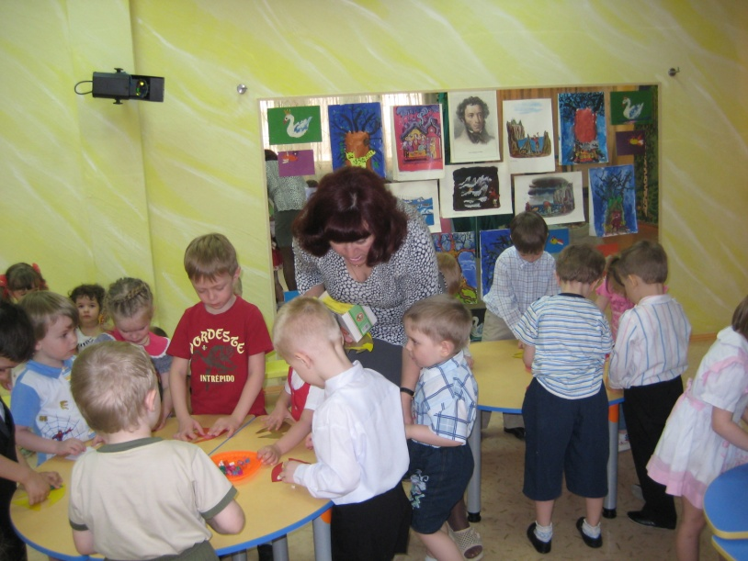
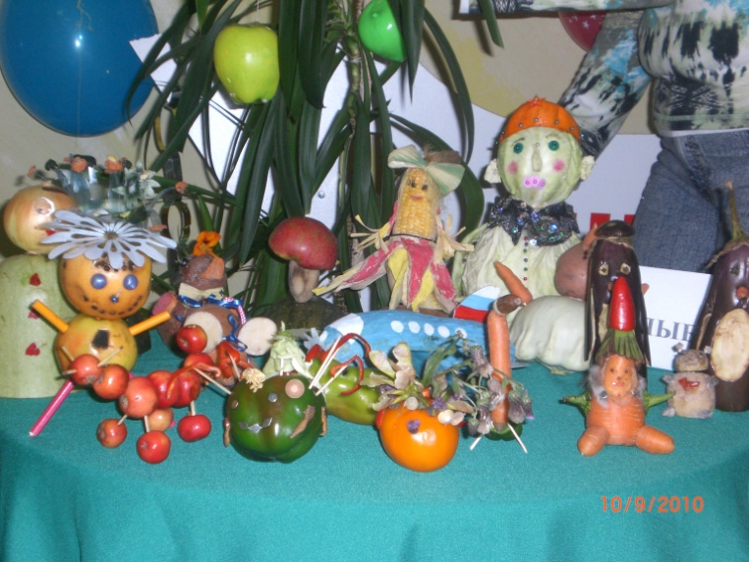
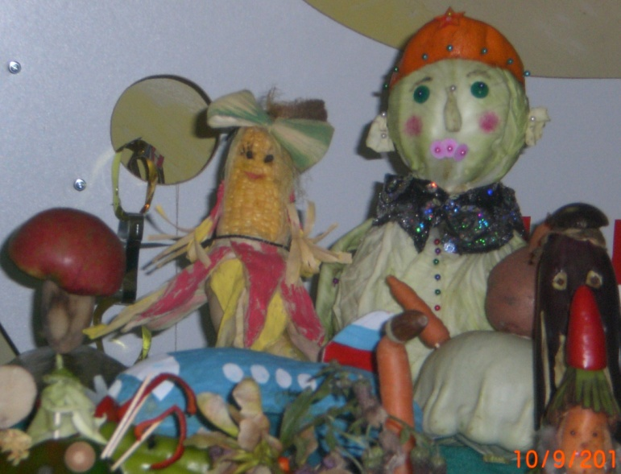
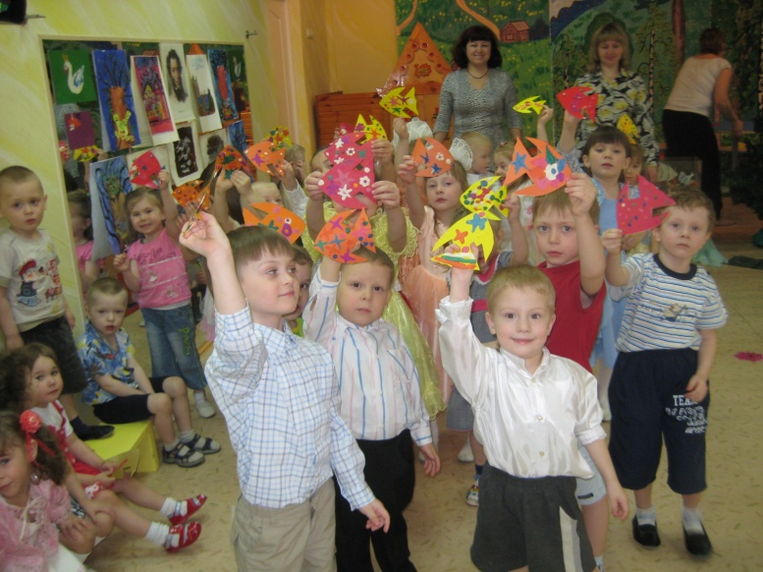
На итоговых мероприятиях происходит уточнение и закрепление знаний и умений детей, полученных в течение одной тематической недели, с элементами эмоциональной разгрузки. В конце недели мы оформляем выставку поделок.

Slide 7
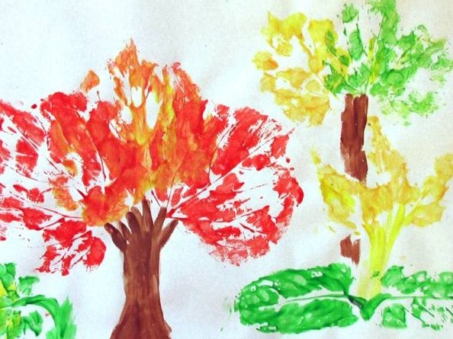
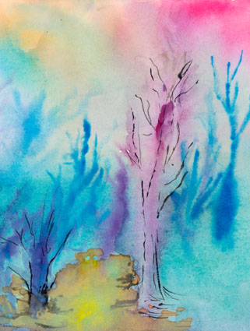
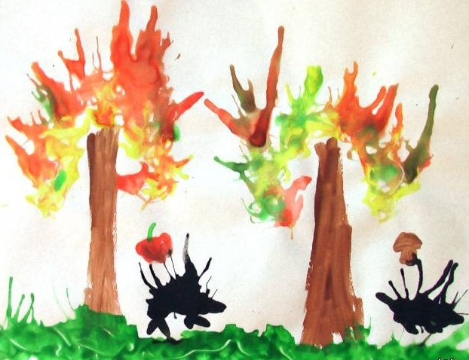
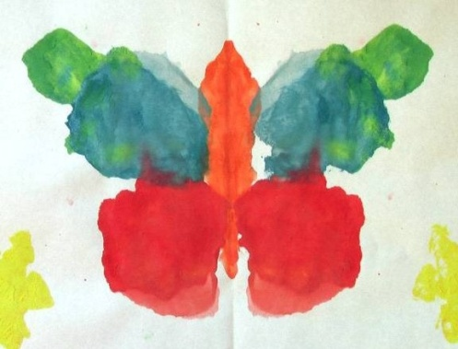
Для быстрой адаптации детей на занятиях используются нетрадиционные техники изобразительной деятельности. Это способствует быстрому раскрепощению ребёнка, в условиях краткосрочного пребывания, и позволяет наиболее ярко проявиться способностям и фантазии ребёнка.

Slide 8
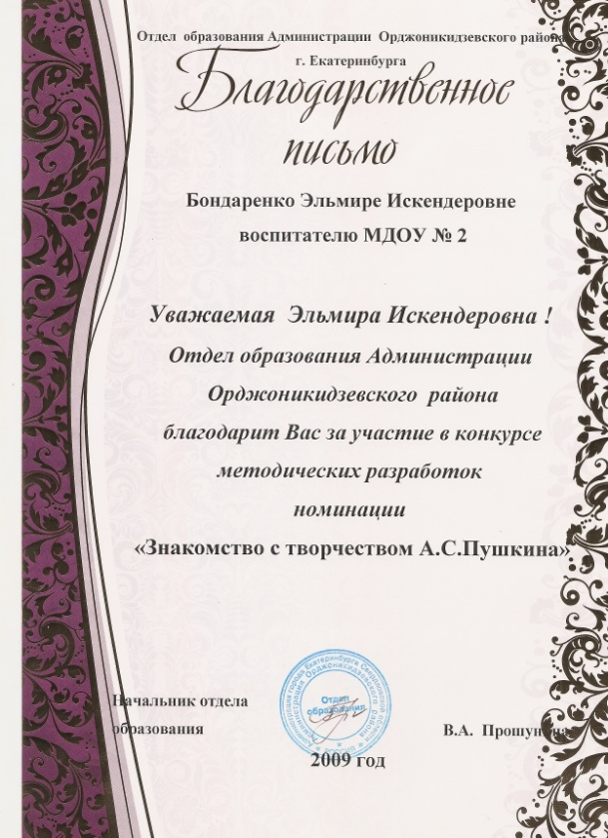
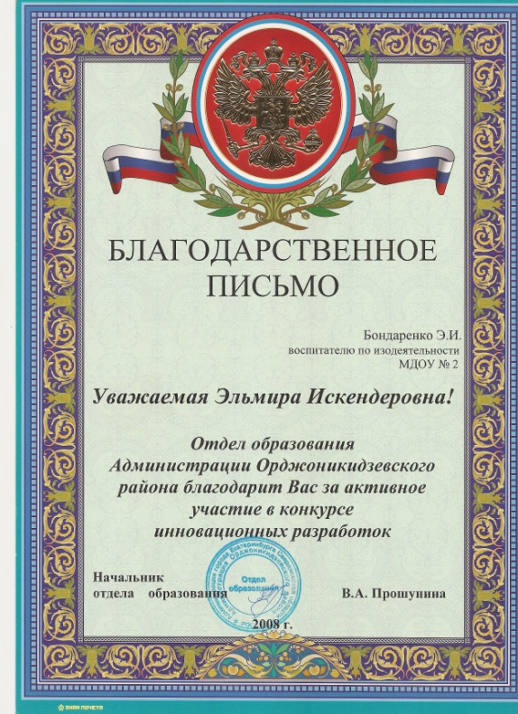
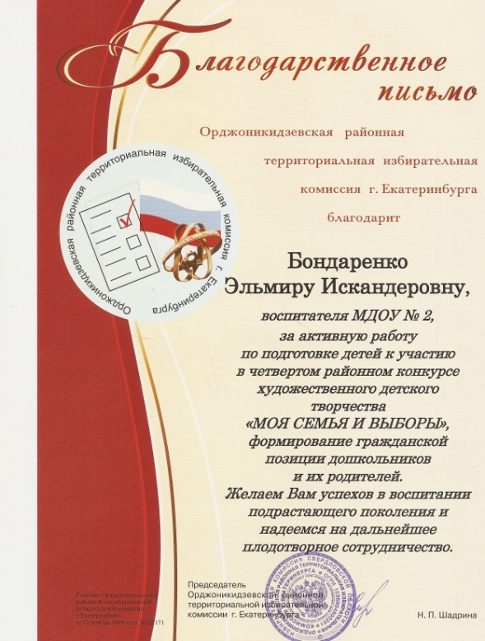
В наше время происходит интенсивное изменение окружающей жизни, активное проникновение научно-технического прогресса во все сферы деятельности. В школе дети активно вливаясь в педроцесс, осваивают новые инновационные технологии обучения. Одним из таких методов – является метод проектов. В нашем ДОУ оборудована компьютерная комната, где педагоги занимаются индивидуально с детьми начиная с 5 лет. В электронном варианте мы изучаем цвета, раскрашиваем картинки, создаём свои композиции.

Slide 9
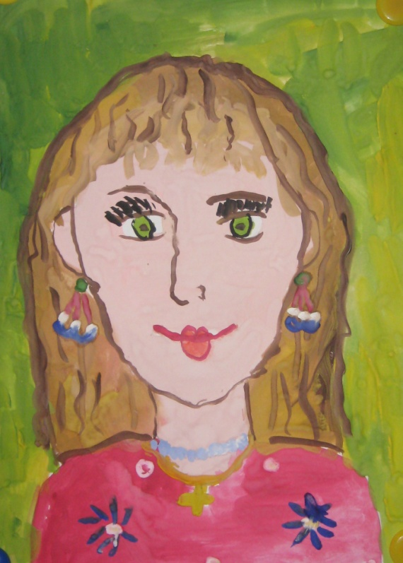
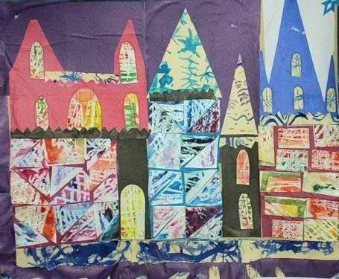
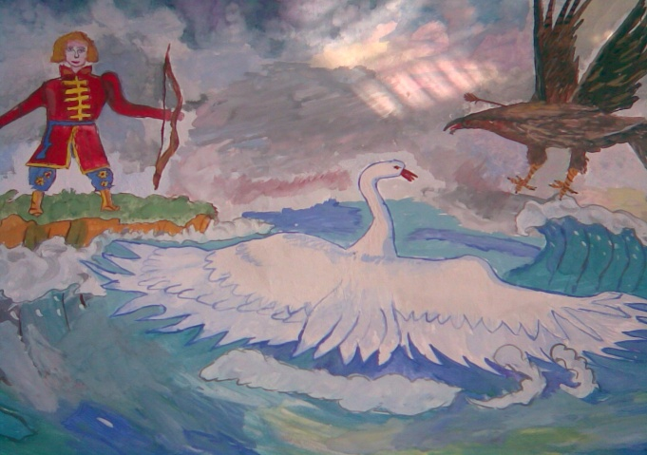
Для того чтобы дети были в курсе всех инновационных технологий использованных в школе педагоги ДОУ стали активно использовать проектную деятельность. Проектная деятельность неразрывно связана с творческой деятельностью. Используя проекты на занятиях изобразительного искусства, я знакомлю детей с шедеврами мировой живописи, с великими музеями мира, с декоративно-прикладным искусством.
Совместно с детьми мы разработали и оформили проекты .
посвященный творчеству А.С.Пушкина.
посвященный нашему городу Екатеринбургу .
«Моей мамочки портрет».

Slide 10
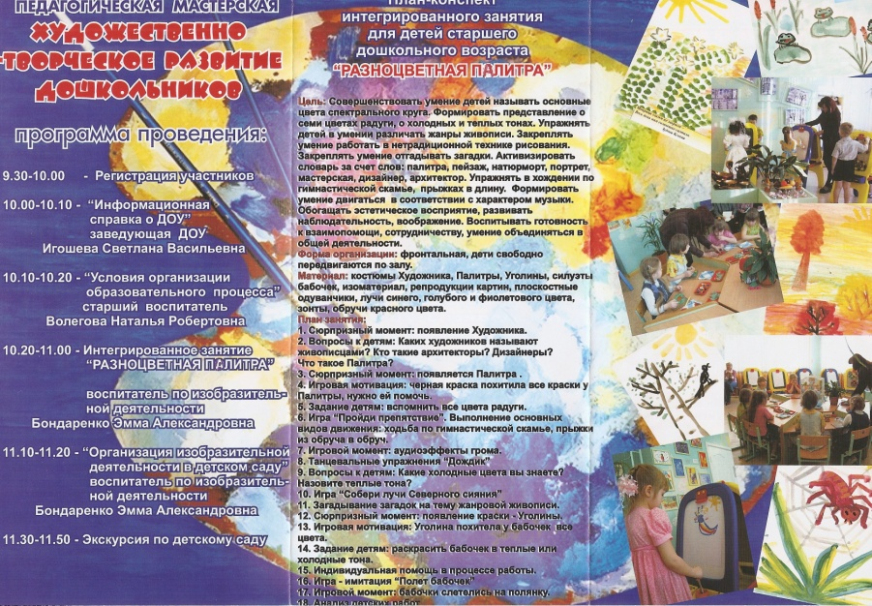
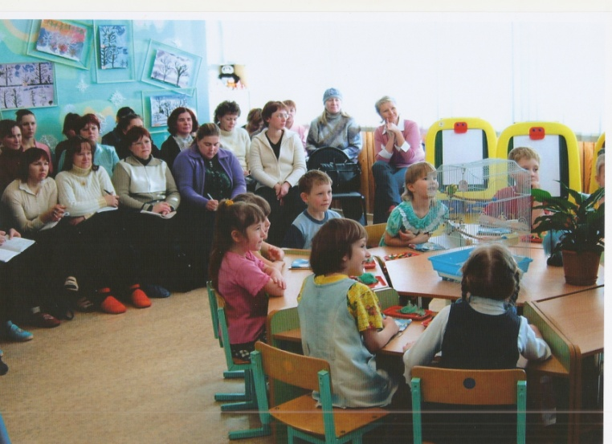
Парциально в своей работе я использую программы по изобразительной деятельности которыми работают учителя рисования начальных классов в школе.(Программа для школ, гимназий, лицеев «Изобразительное искусство»,под редакцией В.С. Кузина). Тем самым подводя умения наших выпускников на уровень первоклашек.
Дети старшего дошкольного возраста участвуют в различных выставках, занимают призовые места и награждаются различными благодарными письмами и подарками. Что является большим стимулом для дальнейшего творчества. Участвуя в различных конкурсах и занимая призовые места уровень подготовленности к школе у наших воспитанников может конкурировать с младшими школьниками. Дети подготовительной группы участвовали в районных и городских конкурсах.

Slide 11
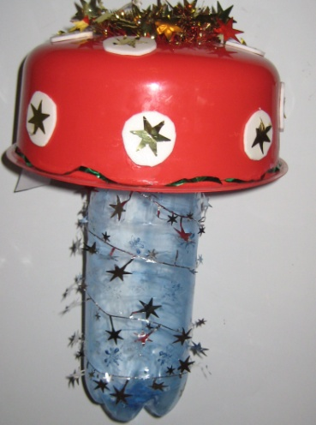
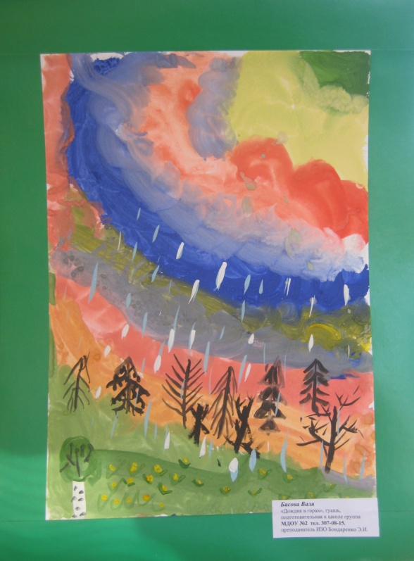
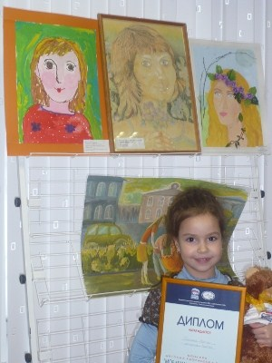
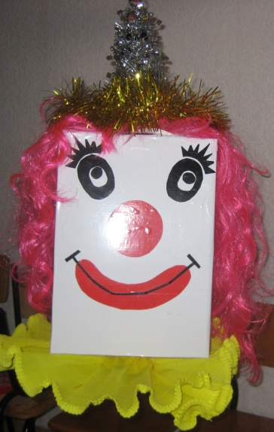
Галицкая Полина стала победителем конкурса детского творчества "Моя мама - лучшая на свете!"проводимого В библиотеке главы города.
Шевчук Ксюша, Лапаева Алёна участвовали в конкурсе «Родники России». Который проходил в Детском экологическом центре.
Также наши воспитанники участвовали в конкурсе.
«Ёлочная игрушка 2010», «Космос», «Пожарная безопасность» и др.

Slide 12
На момент поступления в школу наши дети умеют:
Создают индивидуальные и коллективные рисунки, декоративные, предметные и сюжетные композиции на темы окружающей жизни, литературных произведений. Используют разные материалы и способы создания изображения.
Лепят различные предметы, передавая их форму, пропорции, позы и движения;
Создают сюжетные композиции из 2-3 и более изображений.
Выполняют декоративные композиции способами налепа и рельефа. Расписывают вылепленные изделия по мотивам народного искусства.
Создают изображения различных предметов, используя бумагу разной фактуры и способы вырезания и обрывания. Создают сюжетные и декоративные композиции.
Тем самым обучение проходит успешно и наши выпускники готовы к обучению в школе.

Slide 13
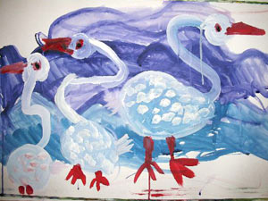
В презентации использованы рисунки и поделки детей старшего дошкольного возраста:
Галицкой Полины.
Лапаевой Алёны.
Шевчук Ксении.
Козлова Семёна.
Жданова Егора.
Басовой Вали
Упорова Никиты
Павлюк Насти.
Угланова Данила
Ерёмкина Игоря.
Дробининой Марины и др воспитанников МБДОУ №2.

